Slide 1
ChatGPT 从语言知识到知识库
李云聪 (yuncongli)
2023/03/16

Slide 2
Outline
ChatGPT是什么
语言模型 (Language Models, LM)
语言模型是知识库
提示学习 (Prompt-Learning)
上下文学习 (In-Context Learning)
精调语言模型 (ChatGPT)
ChatGPT评估
一些资源

Slide 3
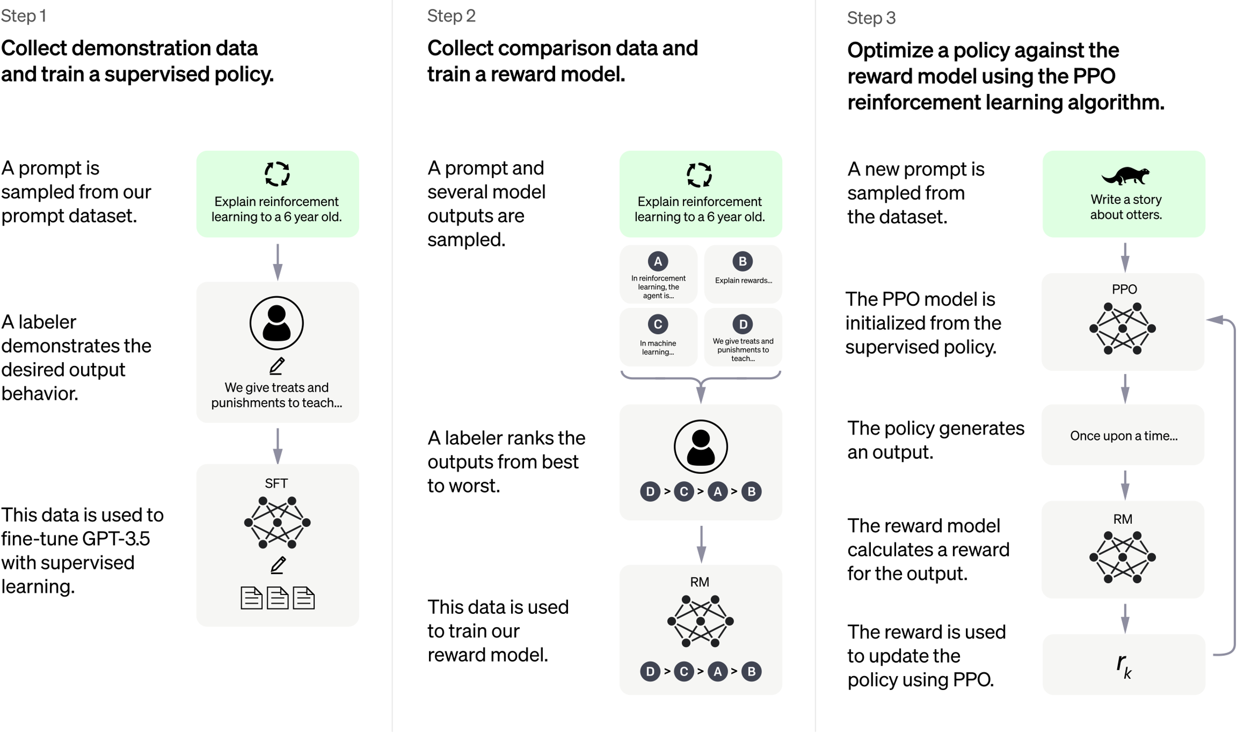
ChatGPT: 通过人类反馈两阶段精调的语言模型
第二阶段精调用的人类反馈
第一阶段精调用的人类反馈
精调使用的方法是强化学习
术语中英对照：
预训练 Pre-train
精调或微调Fine-tune
GPT-3.5是预训练好的语言模型
Notes:
相关工作
Introducing ChatGPT https://openai.com/blog/chatgpt

Slide 4
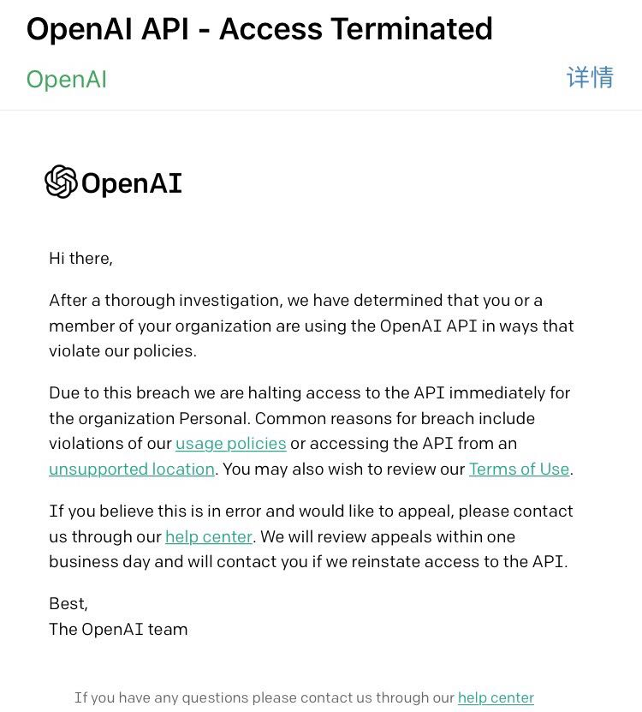
试用ChatGPT
Fanqiang
注册
VPN
网址
需要账号
需要VPN
API
需要账号
不需要VPN可以访问， 但可能被封号

Slide 5

语言模型
语言知识是词义和其它
语言模型预测一串词是合理的句子的概率
$p\left(战狼不错\right)=p\left(战\right)p\left(狼|战\right)p\left(不 | 战狼\right)p\left(错 | 战狼不\right)$
语言模型训练：不需要人工标注数据
以之前的字为特征，预测当前字的概率，即$p\left(错 | 战狼不\right)$
学习文本中语言知识，用于降低其它NLP任务的标注成本
含义相近
帅哥
靓仔
含义不同
苹果🍎
苹果📱
错
正向
神经语言模型：
2003 NNLM
2013 CBOW、Skip-gram
2018 ELMo, GPT, BERT
2019 GPT-2
2020 GPT-3
2021 GPT-3.5
语言模型
情感分析模型
(不用再去学习输入的词的含义)
战
狼
不
战
狼
不
错
预训练语言模型学习到的语言知识，被其它任务复用，可以降低其它任务的学习难度
Notes:
相关工作
2003-JMLR-A Neural Probabilistic Language Model
2013-ICLR Workshop-Efficient Estimation of Word Representations in Vector Space
2013-NIPS-Distributed Representations of Words and Phrases and their Compositionality
2018-NAACL-Deep contextualized word representations
2018-Improving Language Understanding by Generative Pre-Training (GPT)
2019-Language models are unsupervised multitask learners (GPT-2)
2020-nips-Language Models are Few-Shot Learners (GPT-3)

Slide 6
语言模型是知识库
语言模型里学到的不只语言知识，还有其它知识，所以语言模型实际上是知识库
不是用于帮助其它任务，而是
与训练时一样的方式使用
第一轮：
输入：你在哪儿上班？
输出：腾
第二轮：
输入：你在哪儿上班？腾
输出：讯
第三轮：
输入：你在哪儿上班？腾讯
输出：E (表示结束)
/关系数据库
/GPT
2019-EMNLP-Language Models as Knowledge Bases?
Notes:
相关工作
2019-EMNLP-Language Models as Knowledge Bases?

Slide 7
语言模型是知识库
知识库对比：知识表示和调用方式的演进
知识表示方式 | 表示的精确度 | 知识调用方式 | 调用方式的自然度 | 研究领域 | 代表应用 | 代表公司
关系型数据库 | 高 | SQL | 低 | 数据库 | MySQL | Oracle、微软
互联网 | 中 | Keywords | 中 | 信息检索 | 搜索引擎 | Google、微软
语言模型 | 低 | 自然语言 | 高 | 自然语言处理 | ChatGPT | OpenAI、微软
接下来的工作就是从调用方式和知识表示两个维度来降低从语言模型中检索知识的难度：
提示学习 (Prompt-Learning)，类似于搜索引擎的用户通过改变关键词来从搜索引擎中找到自己想要的信息
精调语言模型 (ChatGPT)，类似于Google、百度对搜索引擎做优化
2023-哈尔滨工业大学：ChatGPT调研报告
Notes:
相关工作
哈尔滨工业大学：ChatGPT调研报告

Slide 8
提示学习（Prompt-Learning）调用方式优化
Prompt-Learning: 挑选恰当的Prompt从预训练语言模型中查询答案。不用再额外训练模型。
Prompt只是查询的一个新名字。
注意：下面是推断，不是训练模型
正
向
预训练好的语言模型
预训练好的语言模型
战
狼
不
错
战
狼
不
错
正
Prompt
Prompt
情感分类： 战狼不错 -> 正向
Notes:
相关工作
2021-Pre-train, Prompt, and Predict- A Systematic Survey of Prompting Methods in Natural Language Processing

Slide 9
上下文学习（In-Context Learning）一种提示学习
上下文学习：将其它问题-答案对作为Prompt的一部分，当作上下文，进行Prompt增强
正向
情感分析
无
极
一
般
负
向
战
狼
不
错
上下文
其它上下文：
你是一个电影评论家
你是一个战争片爱好者
2020-nips-Language Models are Few-Shot Learners
Notes:
相关工作
2020-nips-Language Models are Few-Shot Learners
2021-Pre-train, Prompt, and Predict- A Systematic Survey of Prompting Methods in Natural Language Processing

Slide 10
思维链（Chain-of-Thought）一种上下文学习
将上下文按照大脑思考过程进行拆解
类比大脑的COT示例：
1/Q: 是一个女演员
2/Q: 嘴巴很大
3/Q: 和苏大强一起拍过戏
4/Q: 这是是谁？
A: 姚晨
语言模型真能学到示例的推理
过程吗？
2022-NIPS-Chain-of-Thought Prompting Elicits Reasoning in Large Language Models
Notes:
相关工作
2022-nips-Chain-of-Thought Prompting Elicits Reasoning in Large Language Models

Slide 11
精调语言模型-ChatGPT
使用强化学习基于人类反馈精调GPT-3.5 (OpenAI预训练的一个语言模型)
第二阶段精调用的人类反馈
第一阶段精调用的人类反馈
精调使用的方法是强化学习
GPT-3.5是预训练好的语言模型
2022-Training language models to follow instructions with human feedback (InstructGPT)
Notes:
相关工作
2020-nips-Learning to summarize from human feedback
2022-Training language models to follow instructions with human feedback (InstructGPT)

Slide 12
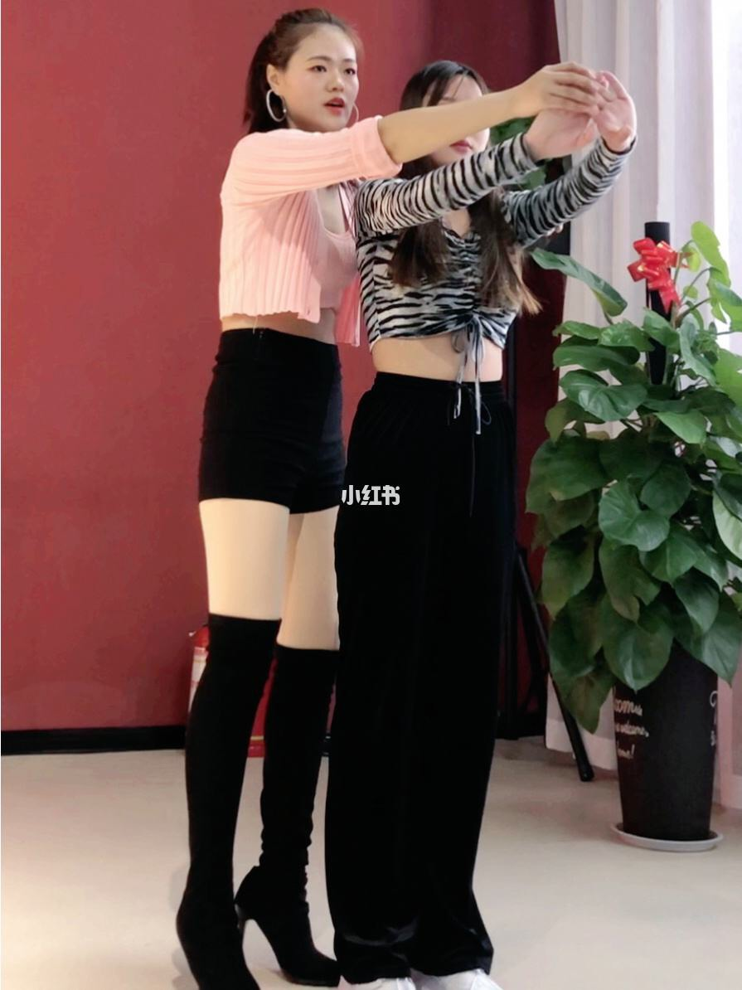


精调语言模型-ChatGPT
某公司: HC只有1个，两人都能胜任，但候选人1比候选人2略好
候选人1
候选人2
第一类人类反馈：专家知识
第二类人类反馈：对比
2022-Training language models to follow instructions with human feedback (InstructGPT)

Slide 13
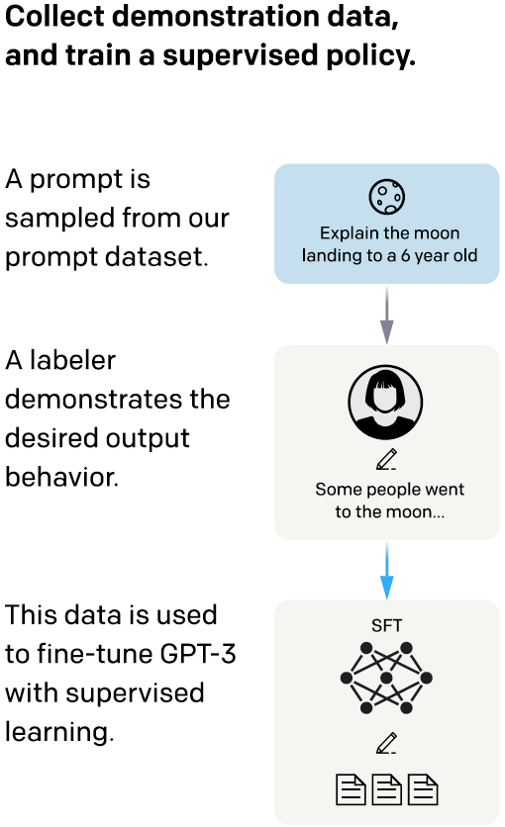
ChatGPT: 精调语言模型
模仿学习 (强化学习的一种)的
训练数据被称为demonstration
使用第一类人类反馈（demonstration data）精调语言模型
这一步跟原来语言模型的训练过程一样，只是训练数据不一样
第一类人类反馈示例：
输入：李云聪在哪儿上班？
输出：腾讯
讯
语言模型
李
云
聪
在
哪
上
？
腾
2022-Training language models to follow instructions with human feedback (InstructGPT)
Notes:
相关工作
2020-nips-Learning to summarize from human feedback
2022-Training language models to follow instructions with human feedback (InstructGPT)

Slide 14
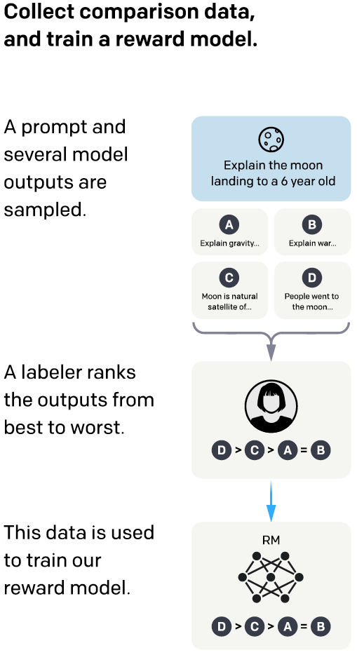
ChatGPT: 训练强化学习打分模型
使用第二类人类反馈训练模型输出打分模型
人类偏好分1>人类偏好分2
人类偏好分1
人类偏好分2
打分模型
同一个模型
打分模型
输入是
第二类人类反馈
李云聪在哪儿上班？腾讯
李云聪在哪儿上班？少林寺
语言模型输入
语言模型输出
语言模型输入
语言模型输出
2022-Training language models to follow instructions with human feedback (InstructGPT)
Notes:
相关工作
2020-nips-Learning to summarize from human feedback
2022-Training language models to follow instructions with human feedback (InstructGPT)

Slide 15
ChatGPT: 用强化学习再精调语言模型
飞
打分模型给低分，
语言模型自己尝试调整策略
语言模型
李
云
聪
在
哪
上
？
腾
讯
打分模型给高分，
语言模型会发扬这个策略
语言模型
李
云
聪
在
哪
上
？
腾
2022-Training language models to follow instructions with human feedback (InstructGPT)
Notes:
相关工作
2020-nips-Learning to summarize from human feedback
2022-Training language models to follow instructions with human feedback (InstructGPT)

Slide 16
ChatGPT: 用强化学习再精调语言模型
两阶段精调之后的语言模型就是ChatGPT
2022-Training language models to follow instructions with human feedback (InstructGPT)
Notes:
相关工作
2020-nips-Learning to summarize from human feedback
2022-Training language models to follow instructions with human feedback (InstructGPT)

Slide 17
一些资源
awesome-chatgpt
awesome-chatgpt-prompts
awesome-chatgpt-prompts-zh
chatgpt-advanced

Slide 18
一些资源
Introducing ChatGPT
The Art of ChatGPT Prompting: A Guide to Crafting Clear and Effective Prompts
How to Make Money with ChatGPT: Strategies, Tips, and Tactics
ChatGPT技术原理解析：从RL之PPO算法、RLHF到GPT-N、instructGPT
ChatGPT三问：是什么、从哪来、去往哪？

Slide 19
Thanks

Slide 20
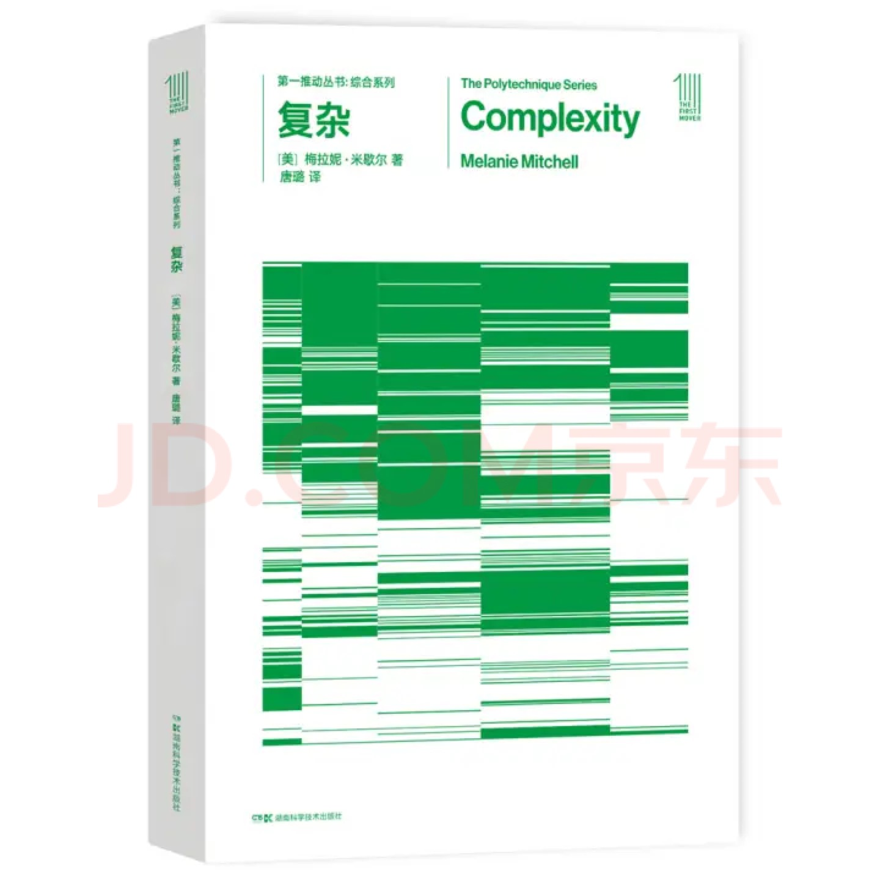
附录：各种复杂系统中的涌现现象

